Slide 1
Enrique Sealtiel Alatriste
DIOELA PAULINA CORTÉS SALINAS
ERICKA PEÑA SEGURA
JULIETA FIGUEROA MORONES
ESTELLE CHEVAL
MARINA ESQUIVIAS

Slide 2
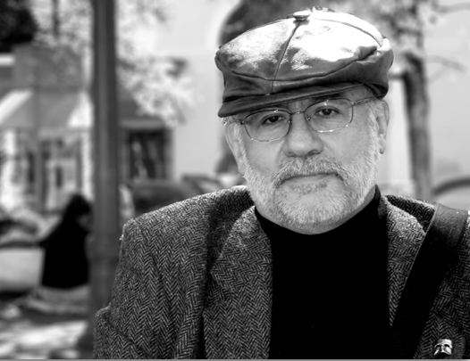
Enrique Sealtiel Alatriste y Lozano
Mexicano
Escritor, editor, promotor cultural y diplomático
Ha sido Director Comercial y miembro del Consejo de Administración de la editorial Nueva Imagen.
Coordinador de Difusión Cultural del Instituto Cultural Helénico;
Editor y director Alfaguara, México;
Cónsul general de México en Barcelona.
Coordinador de Difusión Cultural en la UNAM

Slide 3
SEGUIMIENTO DE NOTICIAS: El Universal
23 de enero | 02 de febrero | 14 de febrero | 15 de febrero | 16 de febrero
Alatriste y Felipe Garrido ganan el premio Xavier Villaurrutia “El premio se otorga por fallo unánime de manera compartida a Sealtiel Alatriste, por el ensayo Geografía de la ilusión y la novela Ensayo sobre la ilusión” | La novela "Verdad de amor" toma elementos de la obra del escritor y crítico literario estadounidense Henry James, sin que eso signifique un plagio, afirmó la víspera su autor, Sealtiel Alatriste. | Según Sheridan, en "Un beso en una Alcarria soñada", de la Revista de la UNAM, Alatriste usa textos de Palabra de Nobel: Camilo José Cela del escritor español Javier Villán; y en "Morir mil veces", también de la Revista de la UNAM, usa la entrada "Fiódor Dostoievski" en wikipedia(…) | “Para que se mesuren en su exacta dimensión las faltas que pude cometer en el pasado, y reivindicar mi obra literaria y mi trabajo como editor y funcionario de la cultura”. | Horas después de que Sealtiel Alatriste anunciara su renuncia al Premio Xavier Villaurrutia de Escritores para Escritores, el rector de la UNAM, José Narro Robles, le aceptaba su dimisión como coordinador de Difusión Cultural en la Máxima Casa de Estudios.

Slide 4
Periódico La Razón
27 de enero | 13 de febrero | 14 de febrero | 15 febrero
Tras reconocer que un premio siempre compromete a algo, dijo emocionado, advirtió que es dar algo más de sí mismo, aunque, reconoció, “lo que tenía yo qué dar, ya lo di en ‘Ensayo sobre la ilusión’ y ‘Geografía de la ilusión’; no sé si yo tenga más qué dar con otros libros”, pero aclaró que escribirá siempre. | Descubren que el director cultural de la UNAM fusila textos. "intelectuales y escritores cuestionaron la validez del galardón y su puesto en la máxima casa de estudios por las acusaciones de plagio que desde hace años lo han rodeado. " | En días recientes se me ha atacado en diferentes medios impresos y electrónicos porque utilicé párrafos de diversas fuentes en unos artículos que escribí hace años, y que representan una parte ínfima de los que he escrito(…)Niego sin embargo que éstos, mis artículos, sean producto de un plagio | "Mis artículos no son plagiados, son mis artículos, corresponden a mis ideas, están hechos con mi estilo, con un estilo en el que están escritos más de 500 artículos, pero sí, tienen el error de haber citado en unos párrafos sin comillas y sin referir la fuente, en donde se da una información que no es sustancial"

Slide 5
Ley Federal del Derecho de Autor
Art. 148.
“Las obras literarias y artísticas ya divulgadas podrán utilizarse, siempre que no se afecte la explotación normal de la obra, sin autorización del titular del derecho patrimonial y sin remuneración, citando invariablemente la fuente y sin alterar la obra, sólo en los siguientes casos:
1. Cita de textos, siempre que la cantidad tomada no pueda considerarse como una reproducción simulada y sustancial del contenido de la obra”.

Slide 6
Textos
Textos de Alatriste
Un beso en una Alcarria soñada, revista de la UNAM
Su propia destrucción, revista de la UNAM
Textos de otros Autores
Palabra de Nobel: Camilo José Cela del escritor Javier Villán
Oscar Wilde sin firma en la Red Escolar ILCE
Morir mil veces
Entrada Fiódor Dostoievski en Wikipedia
Breve crónica alrededor de la ginebra
Bebida clásica si la hay Taringa.net
Melancolía a cuestas
Entrada de John Lennon de Buenastareas.com
Días de menos, Reforma
2006 años bajo el sol de Jesús Sánchez Adalid
Mahasamahdim, Reforma
El gurú del cuerpo incorrupo de Swami Paramabansa Yogananda
El verdadero Sherlock, Reforma
Sherlock Holmes en Wikipedia.

Slide 7
Plan de RR.PP

Slide 8
Objetivos
Reconstruir la imagen del escritor Alatriste.
Disminuir la desacreditación por parte del círculo cultural.
Sensibilizar a la sociedad universitaria sobre el “anti-plagio”.
Fomentar la cultura de “acreditación” a los textos de otros escritores.

Slide 9
Públicos Objetivo
Comunidad intelectual mexicana:
  Periodistas.
  Escritores.
  Críticos literarios.
  Integrantes de las distintas dependencias culturales (CONACULTA, INBA, UNAM).
Sociedad universitaria:
  Jóvenes de 18-24 años.
  Inscritos en carreras de arte, cultura, historia, lenguas y demás ciencias sociales.

Slide 10
Estrategias – Mensaje clave
«Aprendamos de los errores para fortalecer la cultura.»

Slide 11
Tácticas
Hiatus de declaraciones por parte de Sealtiel Alatriste.
Re-edición de los textos en donde citará debidamente los fragmentos de otros autores.
Producción y desarrollo de la campaña “anti-plagio” dirigida al público objetivo.
Transmisión y reforzamiento del mensaje clave, con Alatriste como figura principal.

Slide 12
Tácticas
Colocación de los textos re-editados en la página web principal del escritor.
Presentación de los textos re-editados en Ferias del Libro.
Reforzamiento de la nueva imagen de Sealtiel Alatriste, como escritor renovado y frente a la campaña “anti-plagio”.

Slide 13
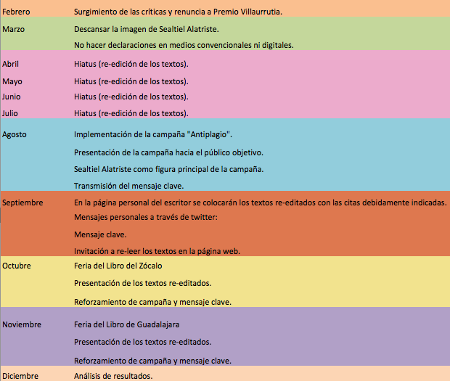
Calendario

Slide 14
Análisis de Resultados
Monitorear redes sociales y medios convencionales que mencionen a Sealtiel Alatriste durante el hiatus.
Iniciada la campaña, evaluar la aceptación del “anti-plagio” y el correcto uso de las citas textuales dentro del público objetivo a través de encuestas on-line.
Monitoreo del seguimiento de la campaña en medios digitales y convencionales.
  Menciones en revistas especializadas, periódicos –sección cultural-, medios digitales.

Slide 15
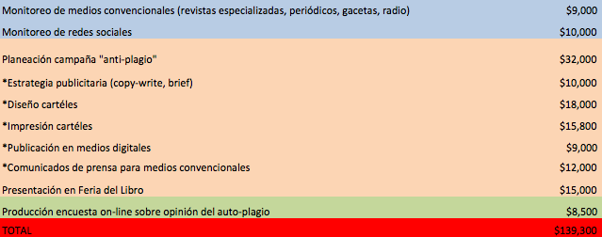
Presupuesto

Slide 16
Fuentes de información
ALEJO. J. Mis artículos no son plagios: Sealtiel Alatriste. Obtenido el 17 de febrero de 2012 de: http://impreso.milenio.com/node/9114929
CLEMENTE, A. Descubren que el director cultural de la UNAM fusila textos. Obtenido el 18 de febrero de 2012 de: http://www.razon.com.mx/spip.php?article110438
El UNIVERSAL. Alatriste habla sobre su producción literaria. Obtenido el 18 de febrero de 2012 de: http://www.eluniversal.com.mx/notas/827409.html
IGARTÚA, S. Obtenido el 18 de febrero de 2012 de: http://www.proceso.com.mx/?p=298287

Slide 17
LA RAZÓN. Emociona a Alatriste recibir premio Xavier Villaurrutia. Obtenido el 19 de febrero de 2012 de: http://www.razon.com.mx/spip.php?article108316&tipo=especial
SHERIDAN, G. El plagiario, el mezquino, la leche. Obtenido el 16 de febrero de 2012 de: http://www.letraslibres.com/blogs/el-minutario/el-plagiario-el-mezquino-la-leche
SHERIDAN, G. Guillermo Sheridan vs Sealtiel Alatriste. Obtenido el 18 de febrero de 2012 de: http://www.noticias-de-literatura.paginadigital.com.ar/Literatura/1301/Guillermo_Sheridan_vs_Sealtiel_Alatriste.htm
SHERIDAN, G. Un premio mal habido. Obtenido el 17 de febrero de 2012 de: http://www.letraslibres.com/blogs/el-minutario/un-premio-mal-habido
VENTURA, A. Faltas del pasado orillan a Alatriste a renunciar. Obtenido el 19 de febrero de 2012 de: http://www.eluniversal.com.mx/cultura/67840.html

